Slide 1


轻量级隔离
操作系统
https://ipads.se.sjtu.edu.cn

Slide 2
版权声明
本内容版权归上海交通大学并行与分布式系统研究所所有
使用者可以将全部或部分本内容免费用于非商业用途
使用者在使用全部或部分本内容时请注明来源：
内容来自：上海交通大学并行与分布式系统研究所+材料名字
对于不遵守此声明或者其他违法使用本内容者，将依法保留追究权
本内容的发布采用 Creative Commons Attribution 4.0 License
完整文本：https://creativecommons.org/licenses/by/4.0/legalcode

Slide 3


世界状态World State和内存隔离
4个世界状态：Non-secure, Realm, secure, root
4个Physical Address Space (PAS)
Non-secure PAS
Secure PAS
Realm PAS
Root PAS
内存访问权限表
 | Non-secure | Realm | Secure | Root
Non-secure
Realm
Secure
Root
Realm
Non-secure
Secure
Realm
Host
TA
RealmOS
OS
TEEOS
RMM
vmm
SEL2
Secure monitor
Root

Slide 4
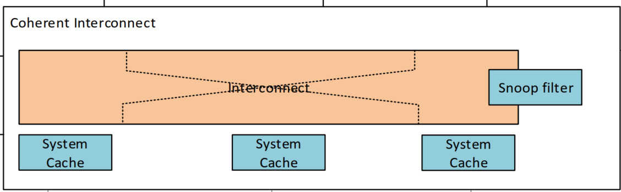
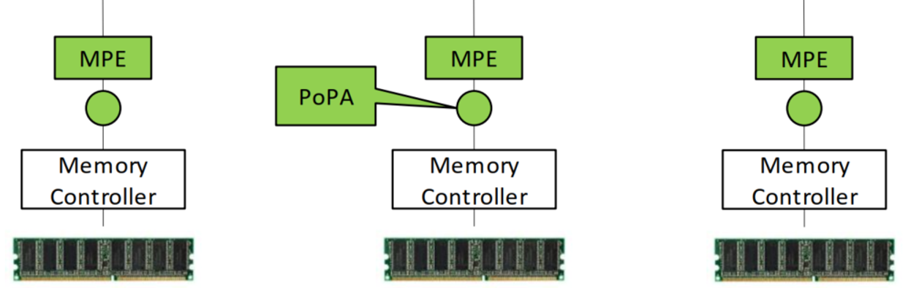
内存加密
内存保护引擎（MPE）
MPE为不同PAS提供不同的秘钥或Tweak
Non-secure以外的PAS必须经过内存加密
Monitor 可以配置MPE
硬件完整性保护非必须
Core
Per Physical Address Space + address tweak encryption
Plaintext with isolation
Point of
Physical Aliasing
Ciphertext with encryption
Notes:
Accesses to cacheable memory retain their associated PAS until reaching the Point of Physical Aliasing (PoPA)

Slide 5
物理内存检查模块Granule Protection Check (GPC)
Granule protection check
2-level index table for PAS tag
PA->Tag translation
EL0
EL1
EL2
EL3
VA
PAS tag
Stage1 MMU
Stage1 MMU
Stage1 MMU
Stage1 MMU
00
Non secure
Combined
in TLB
GPA
01
Secure
Stage2 MMU
10
Realm
HPA
11
Root
Granule protection check
Tag

Slide 6

物理内存检查模块Granule Protection Check (GPC)
在MMU和SMMU中添加GPC模块
PAS标签在SoC中不断进行传递
On chip
device
PCIE
Core
MMU
SMMU
TAG
Cache
GPC
GPC
System bus
PAS TAG
Master device without SMMU
Slave device
Device
GPC
MPE
Peripheral bus
PAS filter
TAG
Device
GPC
TAG
Encrypted memory

Slide 7
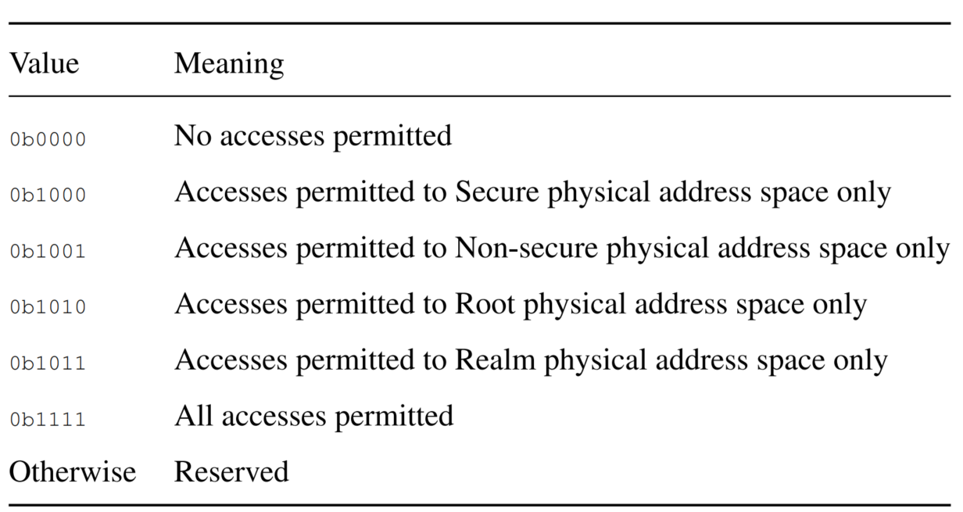
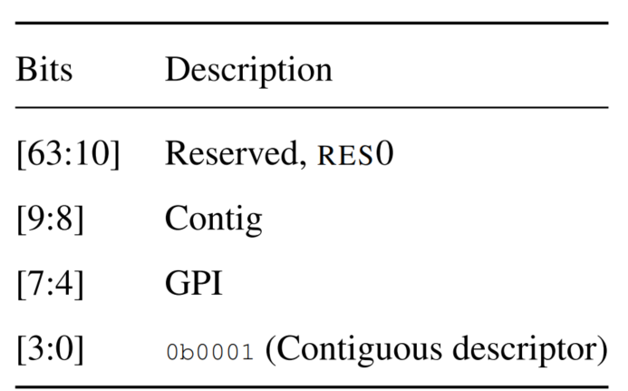
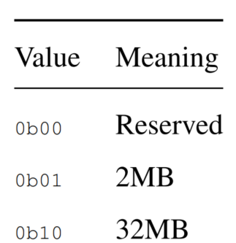
GPT的格式
两层页表，存在不同的页表项格式
L0GPT Entry size：1G, 16G, 64G, 512G
L1GPT Entry size：4K, 16K, 64K, 2M, 32M, 512M
GPT Granules descriptor: 8-byte 16 physical granules
GPT Contiguous descriptor: an entry has a contiguous block
L0GPT
GPCCR_EL3
L1GPT

Slide 8
可信软件固件
Realm
Non-secure
Secure
Realm
App
Service
App
Trusted App
Trusted App
Realm
VM
VM
Realm OS
OS
TEEOS
TEEOS
RMM
Isolation
Realm mngt.
Attestation
Crypto
Hypervisor
Secure Platform Manager
Secure Monitor

Slide 9
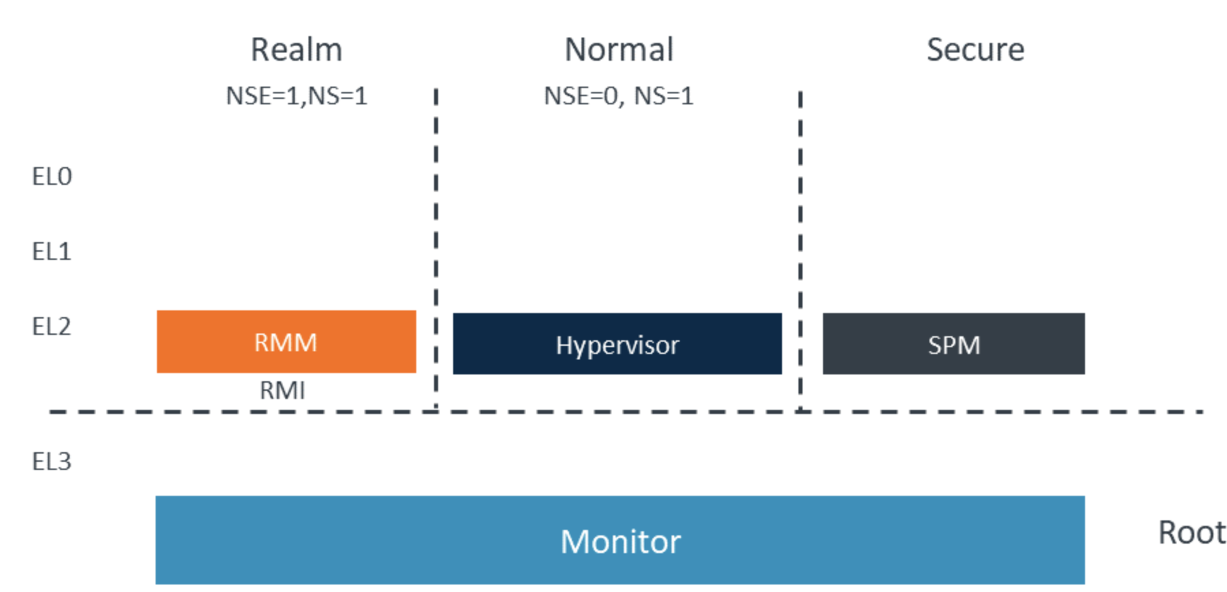
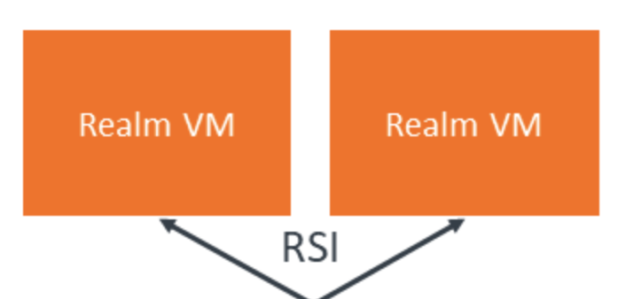
RMM接口：RMI和RSI

Slide 10
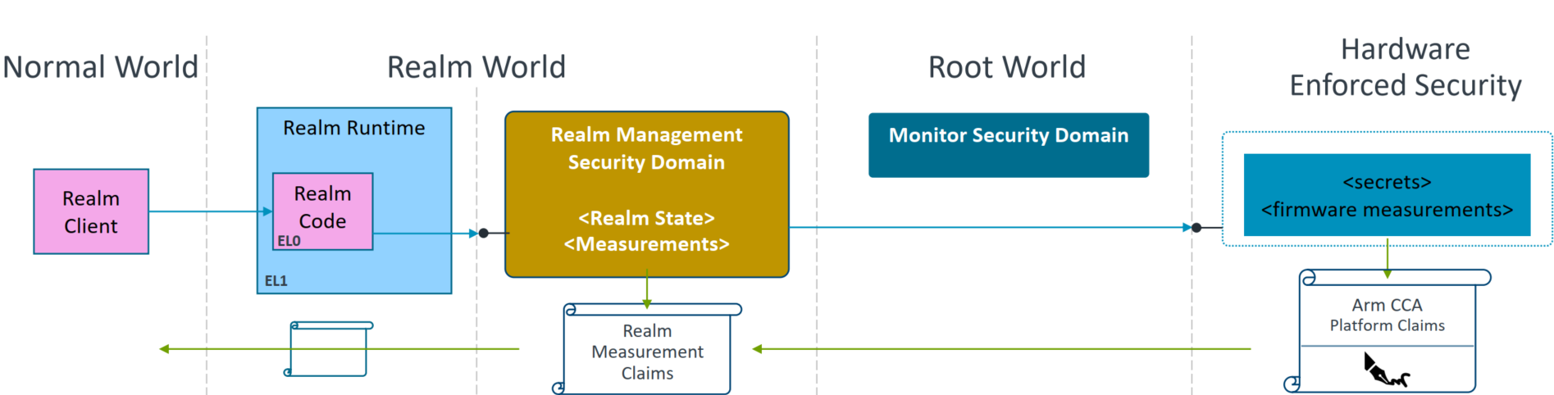
远程验证
验证报告的控制流
Monitor获得CCA平台报告，并返回给RMM
RMM将Realm的度量信息添加到报告中，并返回给Realm

Slide 11
其他机密虚拟化方案

Slide 12
ARM SEL2
ARM TrustZone & Secure-EL2 (S-EL2)硬件扩展
TrustZone: 与普通世界硬件隔离，被广泛应用于移动端
从ARMv8.4开始引入的S-EL2扩展在TrustZone中支持了硬件虚拟化
S-EL2与普通世界的EL2功能相同
普通世界
安全世界
不支持S-EL2
支持S-EL2
N-EL0
APPs
TA
TA
APPs
S-EL0
N-EL1
Kernel
TEE-Kernel
Kernel
S-EL1
N-EL2
Hypervisor
Hypervisor
S-EL2
基于区域粒度的内存隔离
最多8个内存区域 (TZC-400)
可在EL3 & S-EL2进行配置
SMC
Firmware
SMC
EL3
DRAM

Slide 13



ARM TwinVisor: 来自上海交大
关键观察
在普通世界中已经存在功能成熟、被广泛应用的hypervisor了
将机密虚拟机的资源管理功能与保护机制解耦
不受信部分
可信部分
不受信任的软件
普通世界
安全世界
N-EL0&1
N-VM
N-VM
S-VM
S-VM
S-EL0&1
物理攻击、侧信道攻击、拒绝服务攻击
Resource
Management
Protection
N-EL2
S-EL2
N-visor
S-visor
- 设备供应商需要提供硬件支持的attestation机制
- S-VMs需要保护自己的I/O数据安全
Firmware
EL3
Notes:
在 TwinVisor 的威胁模型中，只有 S-visor 和EL3中的固件属于TCB。
N-VMs和N-visor可以被攻击者入侵并控制，而S-VMs可能被恶意的云租户控制。
物理攻击、side-channel和DoS攻击不在TwinVisor的考虑范围内，这些攻击的防御方法与TwinVisor的设计是正交的。
TwinVisor假设设备供应商提供硬件支持的root of trust以进行attestation，而S-VM则通过加密和完整性检查来保护自己的I/O数据安全。

Slide 14
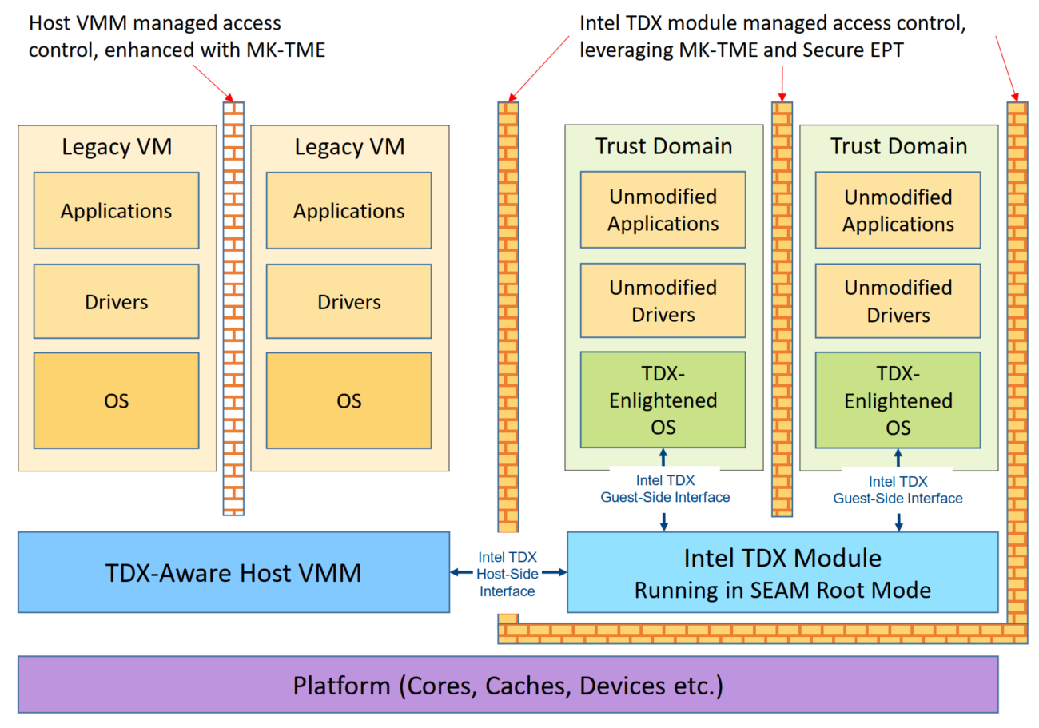
Intel Trusted Domain Extensions (TDX)
Intel TDX is designed to isolate VMs (TD) from the hypervisor and any other non-TD software
Virtual Machine Extensions (VMX)
Multi-key, total memory-encryption (MKTME) technology

Slide 15
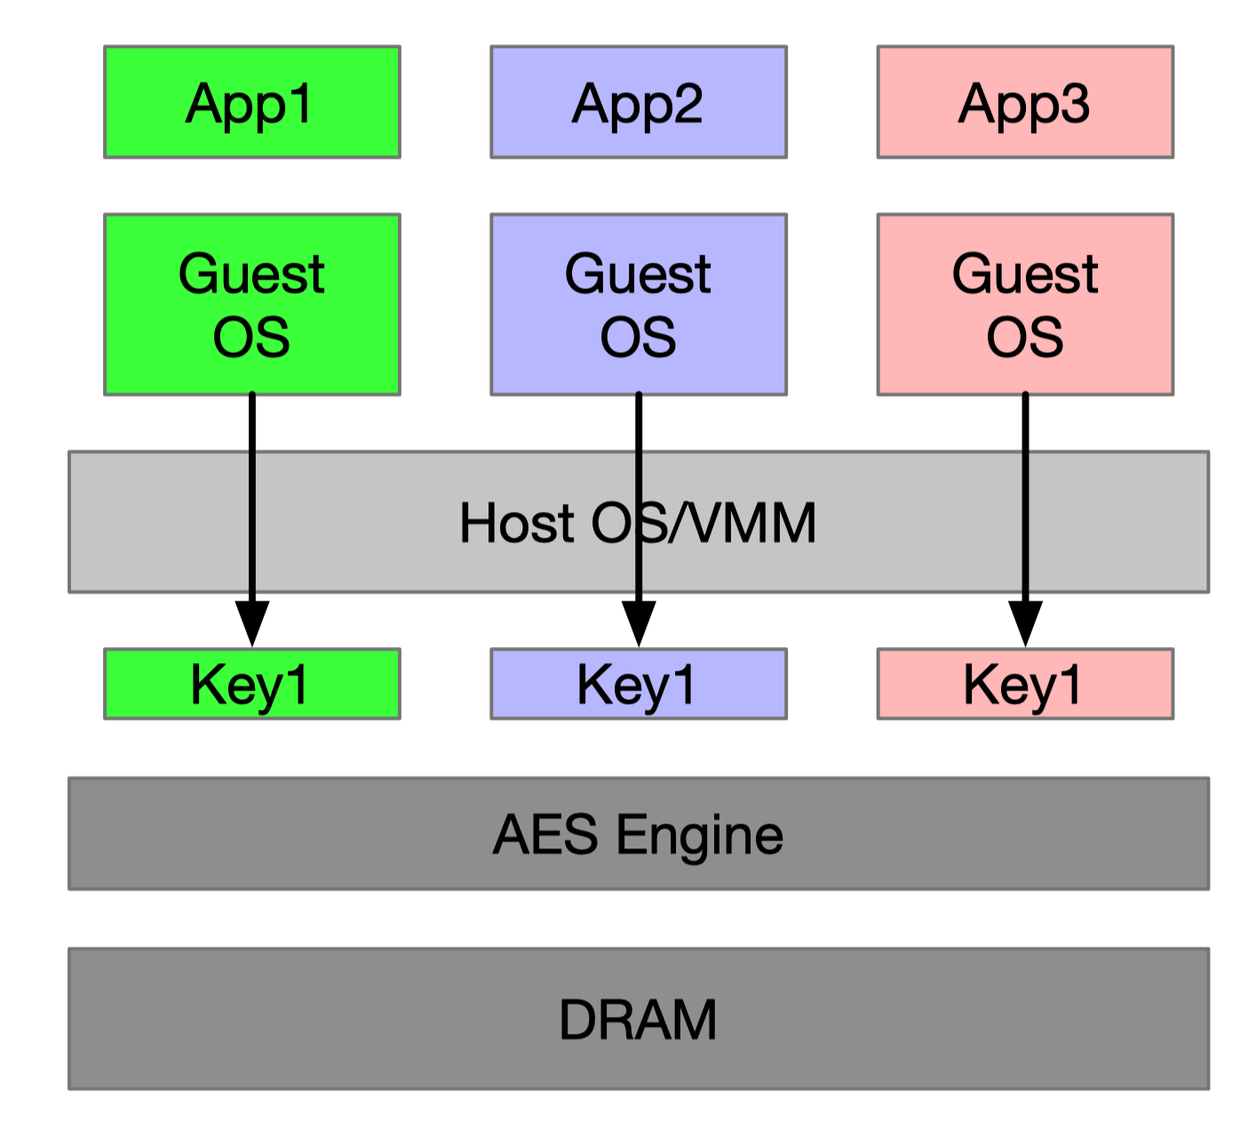
AMD Secure Encrypted Virtualization (SEV)
以虚拟机为粒度的Enclave
对不同的虚拟机进行加密
每个虚拟机的密钥均不相同
Hypervisor有自己的密钥
安全模型的缺陷
依然部分依赖Hypervisor
如：为VM设置正确的密钥

Slide 16
Review：虚拟化的技术
虚拟化 | 软件方案 | 硬件方案
CPU | Trap & Emulate 指令解释执行 二进制翻译 Para-virtualization | EL-2 (ARM)
内存 | Shadow page table Separating page tables for U/K Para-virtualization: Direct paging | Stage-2 PT (ARM)
I/O | Direct I/O 设备模拟 Para-virtualization: Front-end & back-end driver (e.g., virtio) | SMMU (ARM) / IOMMU (x86) SR-IOV

Slide 17
云厂商普遍用虚拟化来隔离
虚拟化的优势
可以运行完整的软件栈，包括不同的操作系统
灵活的整体资源分配（支持动态迁移）
方便的添加、删除、备份（只需文件操作）
虚拟机之间的强隔离（能抵御 fork bomb ）
虚拟化的问题：太重
云：性能损失，尤其是I/O虚拟化
用户：两层操作系统导致资源浪费

Slide 18
是否有更轻量级的隔离？
多用户机制
如：Windows Server允许多个用户，同时远程使用桌面
多个用户可以共享一个操作系统，同时进行不同的工作
缺点：多个用户之间缺少隔离
例如：所有用户共同操作一个文件系统根目录
如何想让每个用户看到的文件系统视图不同？
对每个用户可访问的文件系统做隔离

Slide 19
chroot

Slide 20
文件系统视图的隔离
为每个执行环境提供单独的文件系统视图
原理
Unix系统中的“一切皆文件”设计理念
对于用户态来说，文件系统相当重要
方法
改变文件系统的根目录，即chroot

Slide 21
Chroot效果
控制进程能够访问哪些目录子树
改变进程所属的根目录
进程只能看到根目录下属的文件
/
根目录
usr
bin
mnt
usr
bin

Slide 22
Chroot原理
进程只能从根目录向下开始查找文件
操作系统内部修改了根目录的位置
一个简单的设计
内核为每个用户记录一个根目录路径
进程打开文件时内核从该用户的根目录开始查找
上述设计有什么问题？
遇到类似“..”的路径会发生什么？
一个用户想要使不同进程有不同的根目录怎么办？

Slide 23
Chroot在Linux中的实现
特殊检查根目录下的“..”
使得“/..”与“/”等价
无法通过“..”打破隔离
每个TCB都指向一个root目录
一个用户可以对多个进程chroot
struct fs_struct{
......
struct path root, pwd;
};
struct task_struct{
......
struct fs_struct *fs;
......
};

Slide 24
正确使用Chroot
需要root权限才能变更根目录
也意味着chroot无法限制root用户
确保chroot有效
使用setuid消除目标进程的root权限
chdir(“jail”);
chroot(“.”);
setuid(UID); // UID > 0

Slide 25
基于Name Space的限制
通过文件系统的name space来限制用户
如果用户直接通过inode访问，则可绕过
不允许用户直接用inode访问文件
其它层也可以限制用户
例如：inode层可以限制用户
符号链接层
绝对路径层
路径名层
文件名层
inode number层
文件层
block层

Slide 26
Chroot能否实现彻底的隔离？
不同的执行环境想要共享一些文件怎么办？
涉及到网络服务时会发生什么？
所有执行环境共用一个IP地址，所以无法区分许多服务
执行环境需要root权限该怎么办？
全局只有一个root用户，所以不同执行环境间可能相互影响
不能，因为还有许多资源被共享…

Slide 27
Linux container

Slide 28
LinuX Container (LXC)
基于容器的轻量级虚拟化方案
由Linux内核提供资源隔离机制
安全隔离
基于namespace机制
性能隔离
Linux cgroup
容器1
容器2
容器3
容器4
Nginx
SQL
Server
ERP
Other
APPs
Bins/Libs
Bins/Libs
Bins/Libs
Bins/Libs
主机操作系统
物理硬件/虚拟机

Slide 29
Linux Namespace (NS)
每种NS封装一类全局资源
进程只能访问封装后的局部资源
目前一共有七种NS
进程通过系统调用控制NS
setns
clone
unshare
ioctl
系统调用
Linux Namespace
资源种类
MNT
UTS
IPC
PID
NET
User
Cgroup

Slide 30
1、Mount Namespace
容器内外可部分共享文件系统
思考：如果容器内修改了一个挂载点会发生什么？
假设主机操作系统上运行了一个容器
Step-1：主机OS准备从/mnt目录下的ext4文件系统中读取数据
Step-2：容器中进程在/mnt目录下挂载了一个xfs文件系统
Step-3：主机操作系统可能读到错误数据

Slide 31
Mount Namespace的实现
Root NS
/
/
设计思路
在内核中分别记录每个NS中对于挂载点的修改
访问挂载点时，内核根据当前NS的记录查找文件
每个NS有独立的文件系统树
新NS会拷贝一份父NS的文件系统树
修改挂载点只会反映到自己NS的文件系统树
usr
EXT4
usr
bin
bin
mnt
mnt
创建子进程
foo
foo
bar
bar
NS 1
/
usr
bin
mnt
XFS
log
var

Slide 32
2、IPC Namespace
不同容器内的进程若共享IPC对象会发生什么？
假设有两个容器A和B
A中进程使用名为“my_mem”共享内存进行数据共享
B中进程也使用名为“my_mem”共享内存进行通信
B中进程可能收到A中进程的数据，导致出错以及数据泄露

Slide 33
IPC Namespace的实现
使每个IPC对象只能属于一个NS
每个NS单独记录属于自己的IPC对象
进程只能在当前NS中寻找IPC对象
图例
即使不同NS的共享内存ID均为 my_mem → 不同的共享内存
NS 0
my_mem
进程2
进程3
NS 1
my_mem
进程2
进程3

Slide 34
3、Network Namespace
不同的容器共用一个IP会发生什么？
假设有两个容器均提供网络服务
两个容器的外部用户向同一IP发送网络服务请求
主机操作系统不知道该将网络包转发给哪个容器

Slide 35
Linux对于多IP的支持
在虚拟机场景下很常见
每个虚拟机分配一个IP
IP绑定到各自的网络设备上
内部的二级虚拟网络设备
br0: 虚拟网桥
tap: 虚拟网络设备
如何应用到容器场景？
VM0
VM1
协议栈
协议栈
192.168.2.2
192.168.2.3
eth0
eth0
tap0
tap1
br0
192.168.2.1
协议栈
eth0
硬件
NIC

Slide 36
Network Namespace的实现
每个NS拥有一套独立的网络资源
包括IP地址、网络设备等
新NS默认只有一个loopback设备
其余设备需后续分配或从外部加入
图例
创建相连的veth虚拟设备对
一端加入NS即可连通网络
分配IP后可分别与外界通信
192.168.2.1
Root NS
192.168.2.2
NS 1
192.168.2.3
NS 2
lo
eth0
eth0
lo
veth0
veth3
veth1
veth2
br0
ib0
eth0
lo
硬件
NIC

Slide 37
4、PID Namespace
容器内进程可以看到容器外进程的PID会发生什么？
假设有容器内存在一个恶意进程
恶意进程向容器外进程发送SIGKILL信号
主机操作系统或其他容器中的正常进程会被杀死

Slide 38
PID Namespace的设计
直接的想法
将每个NS中的进程放在一起管理，不同NS中的进程相互隔离
存在的问题
进程间关系如何处理（比如父子进程）？
更进一步
允许父NS看到子NS中的进程，保留父子关系

Slide 39
PID Namespace的实现
对NS内外的PID进行单向隔离
外部能看到内部的进程，反之则不能
图例
子NS中的进程在父NS中也有PID
进程只能看到当前NS的PID
子NS中的进程无法向外发送信号
1
3
5
2, 1
3, 2
Signal
4, 3
Child NS
Parent NS

Slide 40
5、User Namespace
容器内外共享一个root用户会发生什么？
假设一个恶意用户在容器内获取了root权限
恶意用户相当于拥有了整个系统的最高权限
可以窃取其他容器甚至主机操作系统的隐私信息
可以控制或破坏系统内的各种服务

Slide 41
User Namespace的实现
root
0
Ming
1000
Root NS
对NS内外的UID和GID进行映射
允许普通用户在容器内有更高权限
基于Linux Capability机制
容器内root用户在容器外无特权
只是普通用户
图例
普通用户在子NS中是root用户
2999
…
root
0
Hong
500
LV1 NS
1499
1999
…
LV2 NS
root
0
999
…

Slide 42
进一步限制容器内Root
如果容器内root要执行特权操作怎么办？
insmod？一旦允许在内核中插入驱动，则拥有最高权限
关机/重启？整个云服务器会受影响
1、从内核角度来看，仅仅是普通用户
2、限制系统调用
Seccomp机制

Slide 43
其他Namespace
6、UTS Namespace
每个NS拥有独立的hostname等名称
便于分辨主机操作系统及其上的多个容器
7、Cgroup Namespace
cgroupfs的实现向容器内暴露cgroup根目录
增强隔离性：避免向容器内泄露主机操作系统信息
增强可移植性：取消cgroup路径名依赖

Slide 44
性能隔离

Slide 45



资源竞争问题
小明和小红同时访问磁盘
50MB/s
MAX: 500MB/s
450MB/s
Notes:
假设系统最高磁盘IO速度为500MB/s，小明和小红都想访问磁盘，小明抢不过小红

Slide 46
Control Cgroups (Cgroups)
Cgroups是什么
Linux内核（从Linux2.6.24开始）提供的一种资源隔离的功能
Cgroups可以做什么
将线程分组
对每组线程使用的多种物理资源进行限制和监控
怎么用Cgroups
名为cgroupfs的伪文件系统提供了用户接口

Slide 47
Cgroups的常用术语
任务（task）
控制组（cgroup）
子系统（subsystem）
层级 （hierarchy）

Slide 48
任务（Task）
任务就是系统中的一个线程
例如：有两个任务 task1和task2
task1
task2

Slide 49
控制组（Control Group）
Cgroups进行资源监控和限制的单位
任务的集合
控制组cgroup1包含task1
控制组cgroup2包含task2
控制组cgroup3由task1和task2组成
cgroup1
cgroup2
cgroup3
task1
task2
task1
task2

Slide 50
子系统（Sub-system）
可以跟踪或限制控制组使用该类型物理资源的内核组件
也被称为资源控制器
cpu
cpuacct
memory

Slide 51
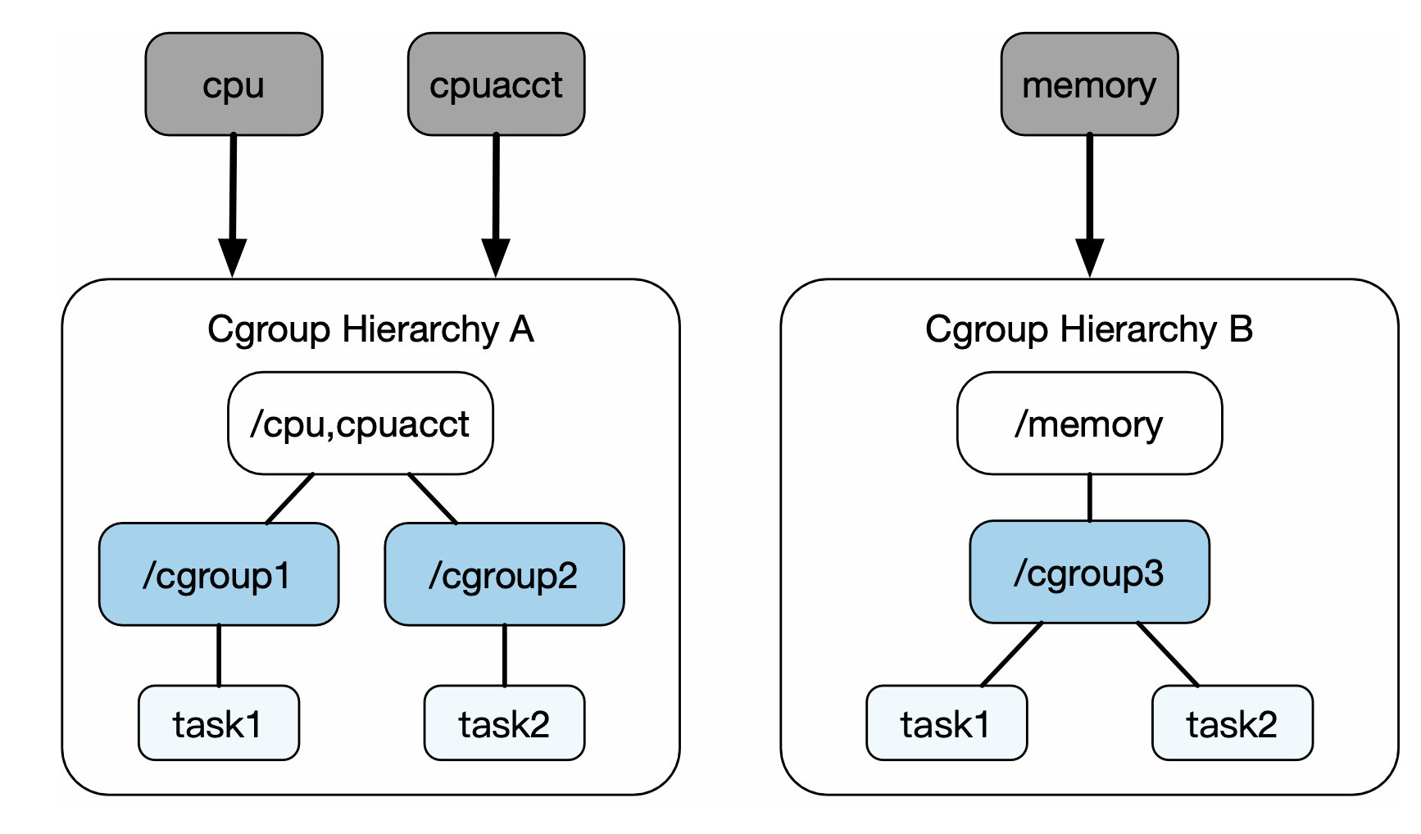
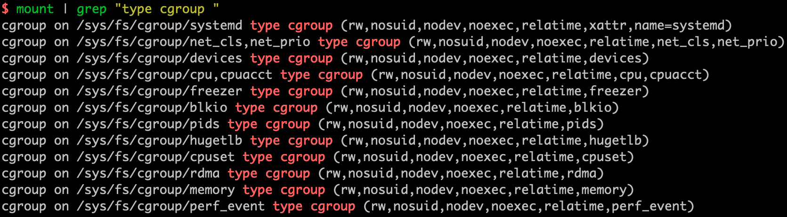
层级（Hierarchy）
由控制组组成的树状结构
通过被挂载到文件系统中形成
一个任务在每个层级结构中只能属于一个控制组
一个子系统只能附加于一个层级结构
一个层级结构可以附加多个子系统
Notes:
说明一下有很多子系统

Slide 52
资源控制模型
最大值
直接设置一个控制组所能使用的物理资源的最大值，例如：
内存子系统：最多能使用1GB内存
存储子系统：最大能使用100MB/s的磁盘IO

Slide 53
资源控制模型
小明和小红同时访问磁盘
没有其他人用，为什么我不能用500MB/s
MAX: 250MB/s
250MB/s
MAX: 500MB/s
MAX: 250MB/s
250MB/s
Notes:
假设系统最高磁盘IO速度为500MB/s，小明和小红都想访问磁盘，于是给他们每个人都设置了250MB/s的最大值

Slide 54
资源控制模型
最大值
直接设置一个控制组所能使用的物理资源的最大值，例如：
内存子系统：最多能使用1GB内存
存储子系统：最大能使用100MB/s的磁盘IO
比例
设置不同控制组使用同一物理资源时的资源分配比例，例如：
存储子系统：两个控制组按照1：1的比例使用磁盘IO资源
CPU子系统：两个控制组按照2：1的比例使用CPU时间

Slide 55
资源控制模型
小明和小红同时访问磁盘
500MB/s
Weight: 500
250MB/s
MAX: 500MB/s
Weight: 500
250MB/s
Notes:
假设系统最高磁盘IO速度为500MB/s，小明和小红都想访问磁盘，于是给他们每个人都设置了250MB/s的最大值

Slide 56
如何对任务使用资源进行监控和限制
Cgroups进行监控和限制的单位是什么？
控制组
如何知道一个控制组使用了多少物理资源？
计算该控制组所有任务使用的该物理资源的总和
如何限制一个控制组
使该控制组的所有任务使用的物理资源不超过这个限制
在每个任务使用物理资源时，需要保证不违反该控制组的限制

Slide 57
CPU子系统
回顾CFS（完全公平调度器）
可以为每个任务设定一个“权重值”
“权重值”确定了不同任务占用资源的比例
CPU子系统允许为不同的控制组设定CPU时间的比例
直接利用CFS来实现按比例分配的资源控制模型
为控制组设定权重：向cpu.shares文件中写入权重值（默认1024）

Slide 58
内存子系统
监控控制组使用的内存
利用page_counter监控每个控制组使用了多少内存
限制控制组使用的内存
通过修改memory.limit_in_bytes文件设定控制组最大内存使用量

Slide 59
内存子系统
Linux分配内存首先需要charge同等大小的内存
只有charge成功，才能分配内存
Charge内存的简化代码（大小为nr_pages）：
释放内存时会执行相反的uncharge操作
new = atomic_long_add_return(nr_pages, &page_counter->usage);
if (new > page_counter->max) { atomic_long_sub(nr_pages, &page_counter->usage);
goto failed;
}

Slide 60
存储子系统（blkio）
限制最大IOPS/BPS
blkio.throttle.read_bps_device 限制对某块设备的读带宽
blkio.throttle.read_iops_device 限制对某块设备的每秒读次数
blkio.throttle.write_bps_device 限制对某块设备的写带宽
blkio.throttle.write_iops_device 限制对某块设备的每秒写次数
设定权重（weight）
blkio.weight 该控制组的权重值
blkio.weight_device 对某块设备单独的权重值

Slide 61
小结：隔离的不同方式
物理机隔离
虚拟机隔离
机密虚拟机隔离
文件系统隔离：Chroot
容器隔离：Name Space
进程隔离：传统方式
性能隔离：Cgroup

